Slide 1
ANÁLISIS DE DATOS E IA · RESULTADOS DEL MODELADO
Análisis de Reingreso Hospitalario
en Pacientes Diabéticos
Diabetes 130-US Hospitals for Years 1999–2008 (UCI)
101.766 encuentros clínicos
50 variables
Objetivo: reingreso < 30 días
Determinar los factores que más influyen en el reingreso prematuro para mejorar la gestión hospitalaria y la salud del paciente.
Notes:
El dataset abarca diez años (1999-2008) de atención clínica en 130 hospitales de EE. UU.: 101.766 encuentros hospitalarios con 50 variables clínicas y administrativas. El objetivo del trabajo es determinar qué factores influyen en el reingreso prematuro (dentro de los 30 días del alta), porque es el que más impacta en costos hospitalarios y en la salud del paciente. Todo el análisis que sigue -limpieza, feature engineering, selección de variables y modelado- está orientado a ese objetivo.

Slide 2
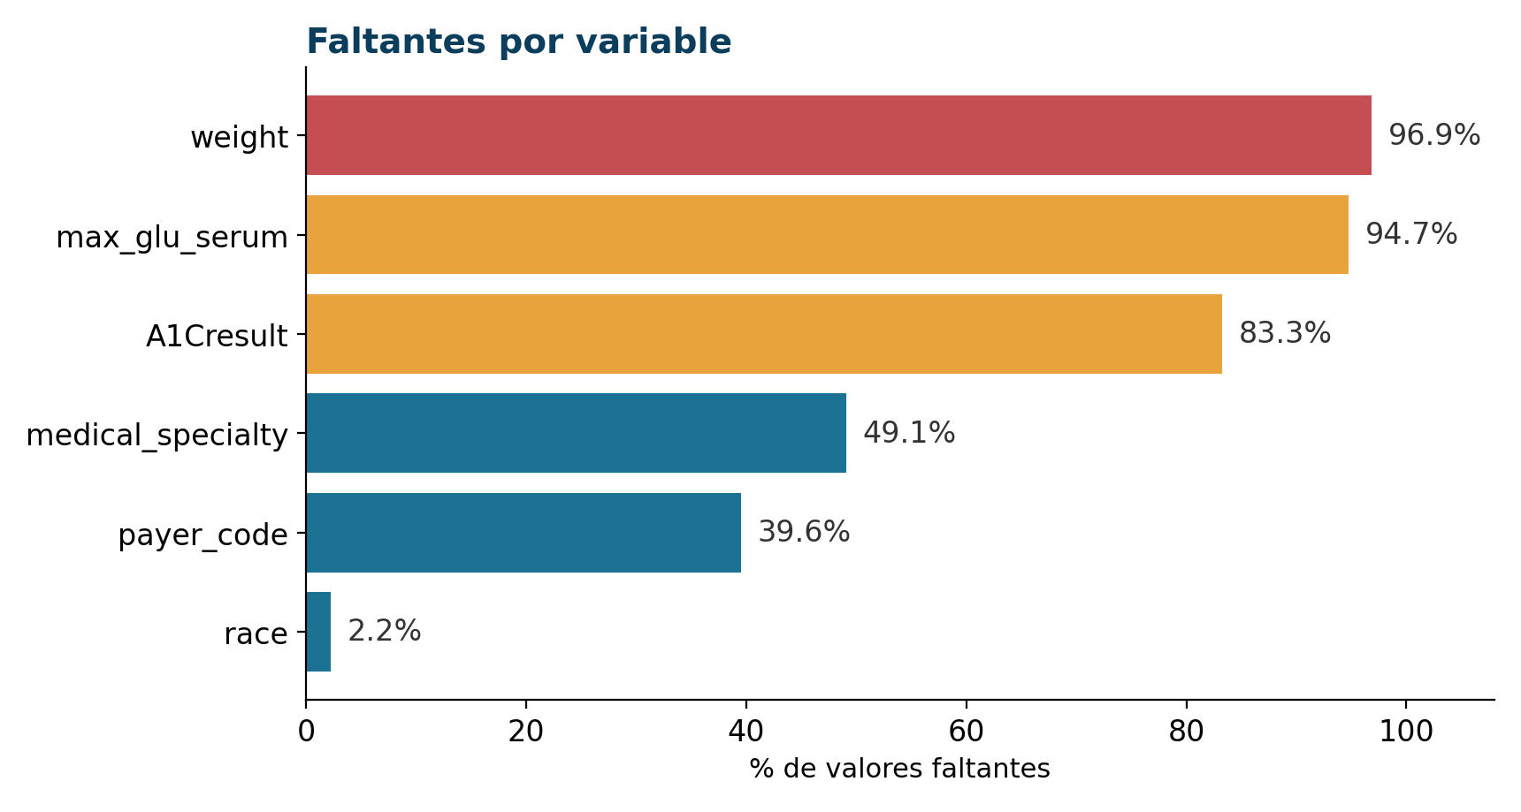
01 · CALIDAD DE DATOS
Exploración inicial y calidad de datos
Faltante = falta de dato (weight)
96.9% vacía y sin señal clínica al conservarla: se descarta la columna.
Faltante = información en sí (max_glu_serum, A1Cresult)
94.7% y 83.3% vacías, pero se CONSERVAN: que no se haya pedido el análisis es un dato clínico relevante -se crea la categoría "No medido" en vez de imputar.
Outliers = pacientes de alto riesgo
number_emergency (11.2%) y number_inpatient (6.9%) concentran a los pacientes con más urgencias/internaciones previas -no son errores, son la población que más interesa para el problema.
Diabetes 130-US Hospitals — Reingreso Hospitalario
2 / 8
Notes:
Se identificaron tres tipos de faltantes con tratamiento distinto según su mecanismo: (1) weight (96.9%) es MNAR/estructural sin señal clínica residual -no se pesa de rutina a un paciente internado- y se descarta la columna. (2) max_glu_serum (94.7%) y A1Cresult (83.3%) también son MNAR/estructurales, pero a diferencia de weight, el hecho de que NO se haya pedido el análisis es en sí mismo informativo -depende del criterio médico- así que en vez de descartarlas se crea una categoría explícita 'No medido'. Importante: la regla no es un corte fijo por porcentaje (ej. '>80% se descarta'), sino un criterio caso por caso según si el faltante tiene o no señal clínica. (3) medical_specialty (49.1%) y payer_code (39.6%) son MAR -dependen de procesos administrativos del hospital, no del estado clínico- y también se completan con una categoría 'Faltante'. Sobre outliers: number_emergency y number_inpatient tienen mucha masa en cero, por lo que el criterio IQR marca como outlier a cualquier valor positivo -pero son justamente los pacientes de mayor riesgo, no error de carga, así que no se eliminan.

Slide 3
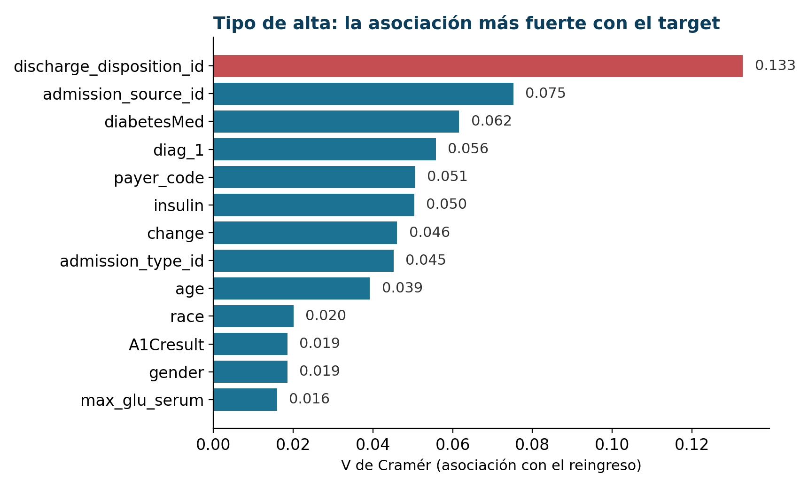
02 · ANÁLISIS EXPLORATORIO VISUAL
Hallazgos principales del EDA
Tipo de alta: la señal más fuerte
discharge_disposition_id (V de Cramér = 0.133) domina claramente sobre el resto de las variables categóricas. Los pacientes transferidos a rehabilitación reingresan ~3x más que los dados de alta a domicilio (27.7% vs. 9.3%).
La edad no es monótona
El reingreso temprano pica en adultos jóvenes (20-30 años, ~14%), baja hacia la mediana edad y vuelve a subir moderadamente después de los 60 -sin recuperar el pico inicial.
Diabetes 130-US Hospitals — Reingreso Hospitalario
3 / 8
Notes:
V de Cramér mide la fuerza de asociación entre dos variables categóricas (0 = independientes, 1 = asociación perfecta), a diferencia del test Chi² que solo indica si la asociación es estadísticamente significativa, sin cuantificar qué tan fuerte es -con un tamaño muestral de ~100.000 filas, casi todas las variables dan Chi² significativo, así que V de Cramér es el que realmente discrimina. discharge_disposition_id (0.133) está muy por encima del resto -le sigue admission_source_id (0.075) y diabetesMed (0.062)-, y es consistente con el hallazgo del modelado: es también la variable más importante por permutation importance en los cuatro modelos entrenados. Sobre la edad: la relación no lineal descarta usar la edad como proxy simple de riesgo -es evidencia adicional de que el fenómeno es multifactorial, motivo central del planteo del problema de ML en la siguiente diapositiva.

Slide 4
03 · PLANTEO DEL PROBLEMA
Un problema de clasificación binaria
Variable objetivo
readmitted_temprano — binaria: 1 si el paciente reingresó antes de 30 días, 0 en el resto de los casos (no reingresó o lo hizo después de 30 días).
Tipo de problema
Por qué es multifactorial
Valor clínico
Clasificación supervisada binaria. Features: variables clínicas y administrativas, excluyendo identificadores sin valor predictivo.
Ninguna variable aislada domina (V de Cramér máx. ≈ 0.13, Eta² máx. ≈ 0.055) -exactamente el escenario donde un modelo que combine muchas señales débiles aporta más que una regla simple.
Anticipar el riesgo de reingreso permite priorizar seguimiento post-alta en los pacientes de mayor riesgo, antes de que reingresen.
Diabetes 130-US Hospitals — Reingreso Hospitalario
4 / 8
Notes:
Se recodifica la variable original readmitted (3 clases: NO, >30, <30) como un problema binario, siguiendo el objetivo clínico de anticipar específicamente el reingreso temprano, que es el que más impacto tiene en costos y en la salud del paciente. La justificación estadística para tratarlo como un problema de clasificación multivariada -y no buscar una regla simple sobre 1-2 variables- viene directamente del EDA de la diapositiva anterior: la V de Cramér máxima entre cualquier variable categórica y el target es 0.133, y el Eta² máximo entre las numéricas es ≈0.055 -ambos valores bajos en términos absolutos. Es justamente el tipo de problema donde un modelo supervisado que combine muchas señales moderadas puede superar a cualquier regla basada en una sola variable.

Slide 5
04 · PREPROCESAMIENTO Y LIMPIEZA
Split agrupado por paciente y tratamiento de nulos
Split agrupado por paciente
Estrategia de valores nulos
Un mismo patient_nbr puede tener varios encuentros (encounter_id) en el dataset. Con un split aleatorio simple por fila, un mismo paciente podría terminar con un encuentro en train y otro en test -el modelo podría aprender patrones específicos de ese paciente en un encuentro y "reconocerlo" parcialmente en el otro.
Se descarta
weight (96.9%) — el faltante no aporta señal clínica al conservarlo.
Se conserva con categoría "No medido"
max_glu_serum, A1Cresult (83-95%) — el faltante EN SÍ es informativo.
Solución: GroupShuffleSplit agrupado por patient_nbr — ningún paciente aparece en ambas particiones. Verificado: 0 pacientes y 0 encuentros compartidos entre train (71.583 filas) y test (30.180 filas).
Se conserva con categoría "Faltante"
medical_specialty, payer_code (40-49%) — MAR, dependen de procesos administrativos.
Se imputa con la moda de train
race (2.2%) — baja proporción, sin patrón evidente (MCAR aprox.).
Diabetes 130-US Hospitals — Reingreso Hospitalario
5 / 8
Notes:
Nota importante sobre esta diapositiva: la estrategia de nulos NO sigue una regla mecánica de corte por porcentaje (por ejemplo, 'descartar todo lo que supere el 80% de faltantes'). Si así fuera, max_glu_serum (94.7%) y A1Cresult (83.3%) también se hubieran descartado -pero se conservan deliberadamente, porque en ambos casos el hecho de que el análisis NO se haya pedido es en sí mismo una señal clínica relevante (depende del criterio médico), no ruido. El criterio real es: ¿el faltante tiene o no señal clínica residual? weight se descarta porque no la tiene; max_glu_serum/A1Cresult se conservan porque sí la tienen. Sobre el split: se usa GroupShuffleSplit -no 'estratificado' en sentido técnico estricto, ya que no fuerza una proporción exacta de clases- agrupado por patient_nbr, con verificación explícita (assert) de que la intersección de pacientes entre train y test es vacía. La tasa de reingreso resultante en cada partición se controló manualmente y quedó similar (11.27% train vs. 10.91% test), sin necesidad de forzar la estratificación exacta.

Slide 6
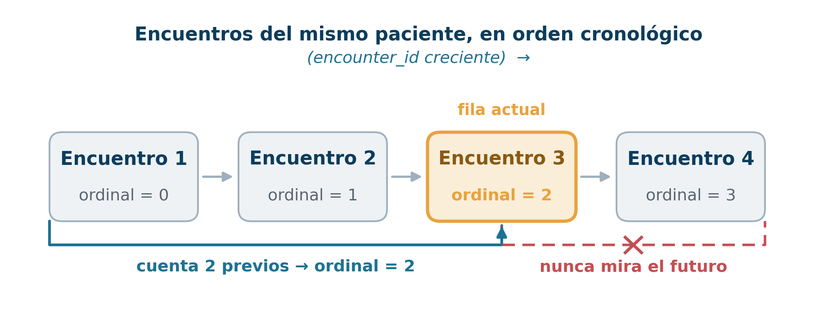
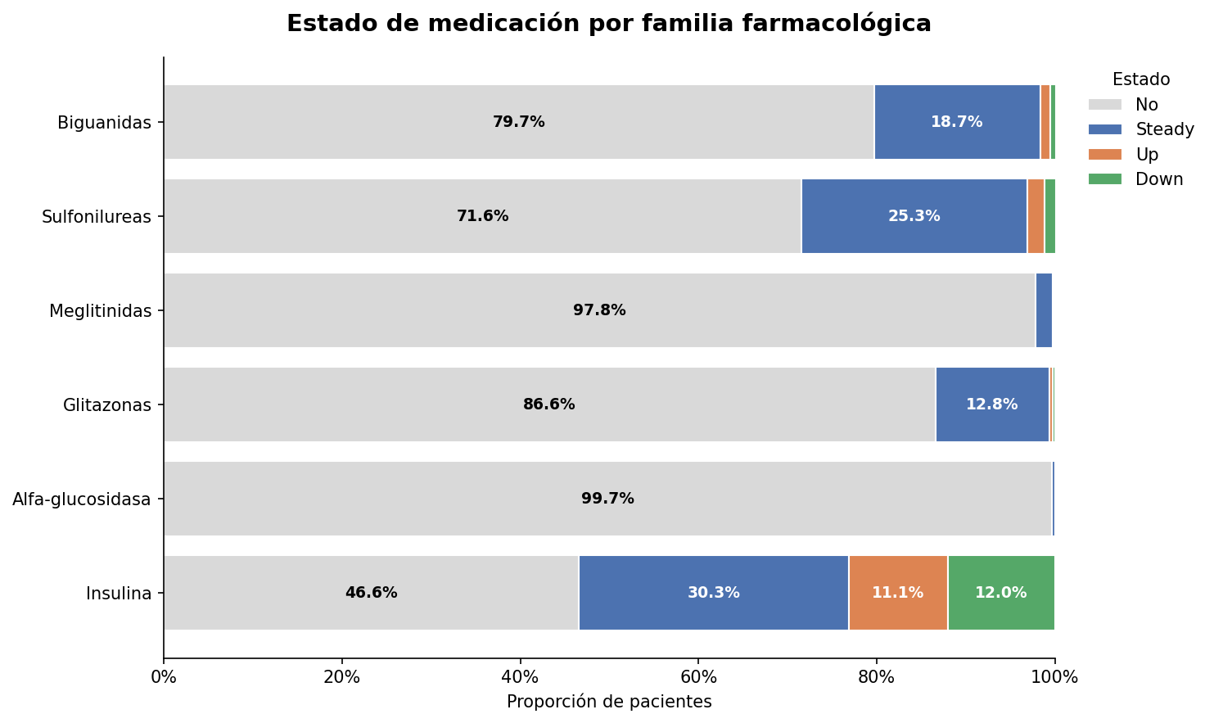
05 · FEATURE ENGINEERING
Nuevos features y estrategias de codificación
patient_nbr_ordinal
Cantidad de encuentros PREVIOS de cada paciente (nunca futuros, para no filtrar información). Terminó en el podio de importancia en los 4 modelos.
23 drogas → 6 familias farmacológicas
Se agrupan por familia (Biguanidas, Sulfonilureas, Insulina, etc.), tomando el estado de mayor intensidad cuando hay más de una droga por familia.
Estrategias de codificación
One-hot: baja cardinalidad (gender, familias, A1Cresult...) Ordinal: age, patient_nbr_ordinal, variables discretizadas Target encoding: diagnósticos, especialidad médica, tipo de alta y fuente de admisión (alta cardinalidad; calculado SOLO con train)
Diabetes 130-US Hospitals — Reingreso Hospitalario
6 / 8
Notes:
Dos features nuevos, justificados por lo encontrado en el EDA: patient_nbr_ordinal captura el historial de encuentros previos de cada paciente -un paciente con varios encuentros previos es, a priori, más complejo/riesgoso- y termina siendo de las variables más importantes en los cuatro modelos finales. Las 23 columnas de droga individual, con muy poca variabilidad cada una por separado, se agrupan en 6 familias farmacológicas -pasando de 23 columnas dispersas a 6 variables manejables. Sobre encoding: la elección de estrategia depende de cardinalidad y tipo de orden. One-hot para variables con pocas categorías, sin orden real. Ordinal para variables con orden lógico (edad, o las variables discretizadas de historial). Target encoding -la media histórica del target por categoría- para las de cardinalidad alta (decenas de categorías de diagnóstico o especialidad médica), donde one-hot generaría demasiadas columnas dispersas. Todos los estadísticos de target encoding se calculan únicamente con el conjunto de entrenamiento, para no filtrar información de test.

Slide 7
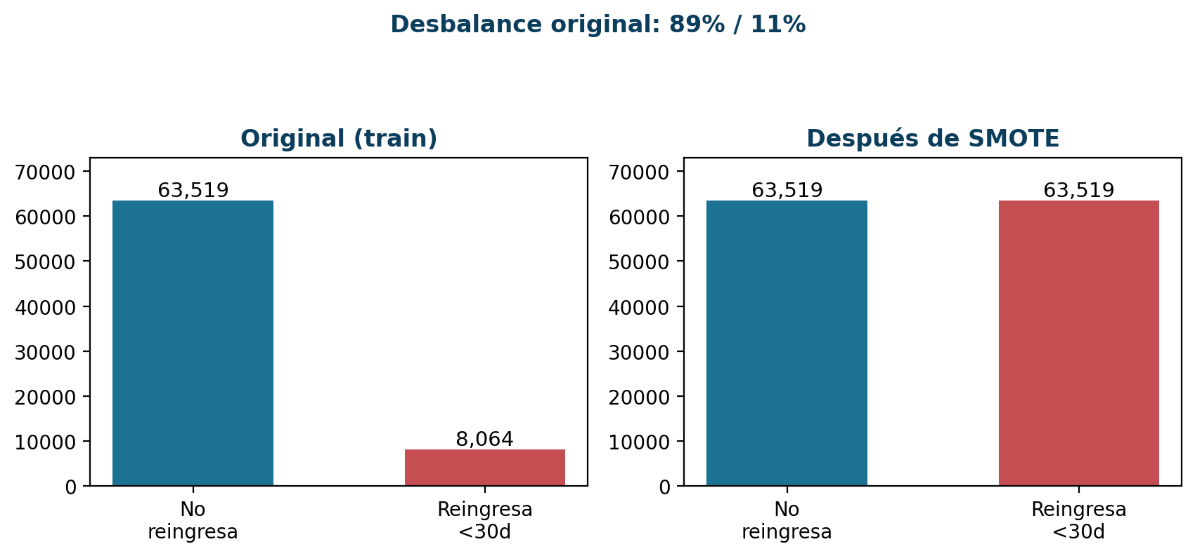
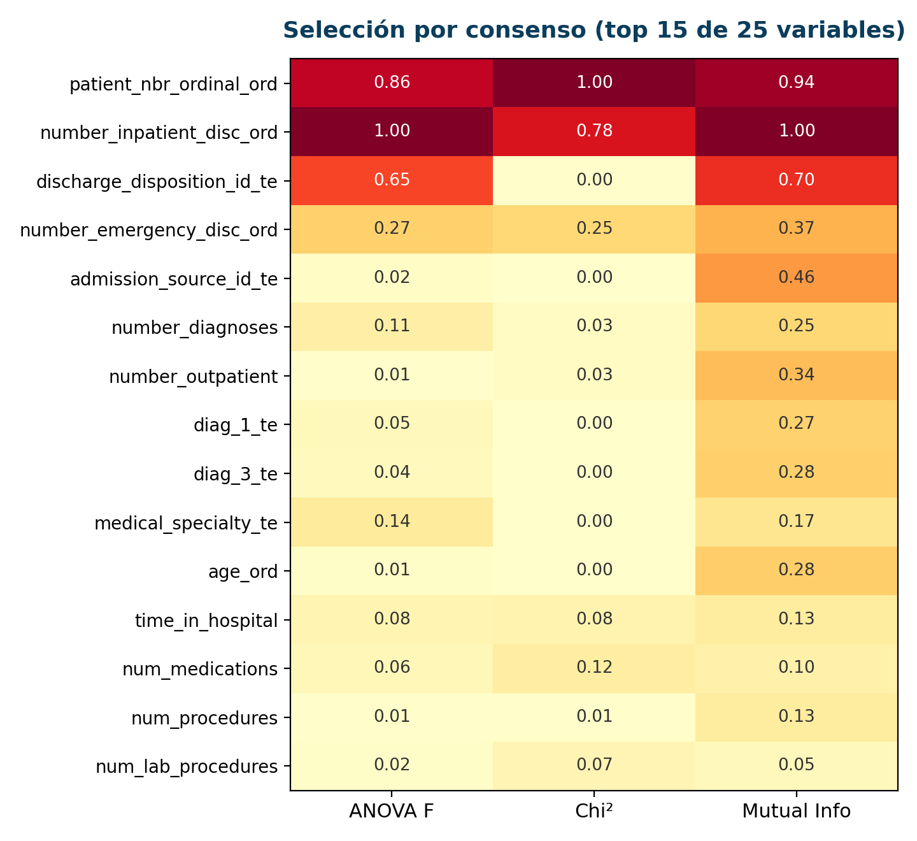
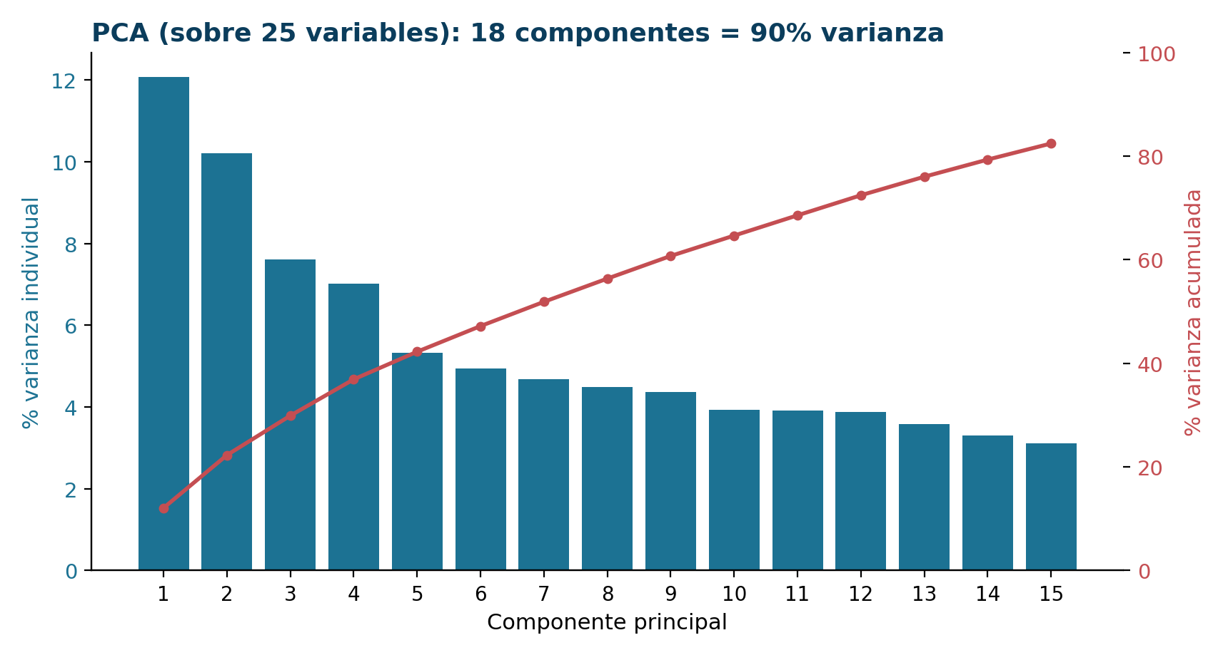
06 · BALANCE Y REDUCCIÓN DE DIMENSIONALIDAD
Balance de clases y selección de variables
Diabetes 130-US Hospitals — Reingreso Hospitalario
7 / 8
Notes:
El target está desbalanceado (~89% clase 0, ~11% clase 1). Para la red neuronal y el SVM se aplica SMOTE sobre train (genera ejemplos sintéticos por interpolación entre vecinos cercanos), nunca sobre test. Para reducir dimensionalidad, primero se descartan variables redundantes (correlación > 0.85 entre columnas ya codificadas), y luego se corren tres criterios de selección univariada distintos -ANOVA F (relaciones lineales), Chi² (dependencia de frecuencias, sobre la versión sin escalar) y Mutual Information (relaciones de cualquier tipo)- normalizados y comparados. El conjunto final de 25 variables se arma por consenso: aparecer en el top-25 de al menos 2 de los 3 criterios, en vez de depender de uno solo. Esto importa: discharge_disposition_id codificado por target encoding lidera ANOVA F y Mutual Information, pero tiene un score de Chi² casi nulo -limitación conocida de Chi² con variables de rango chico y concentrado como el target encoding- y el consenso la rescata igual, correctamente, porque termina siendo la variable más importante en el modelado. Sobre esas 25 variables ya seleccionadas se corre PCA: 18 componentes explican el 90% de la varianza -evaluado por completitud según la consigna, pero el modelado final usa las 25 variables originales sin PCA, para conservar interpretabilidad clínica.

Slide 8
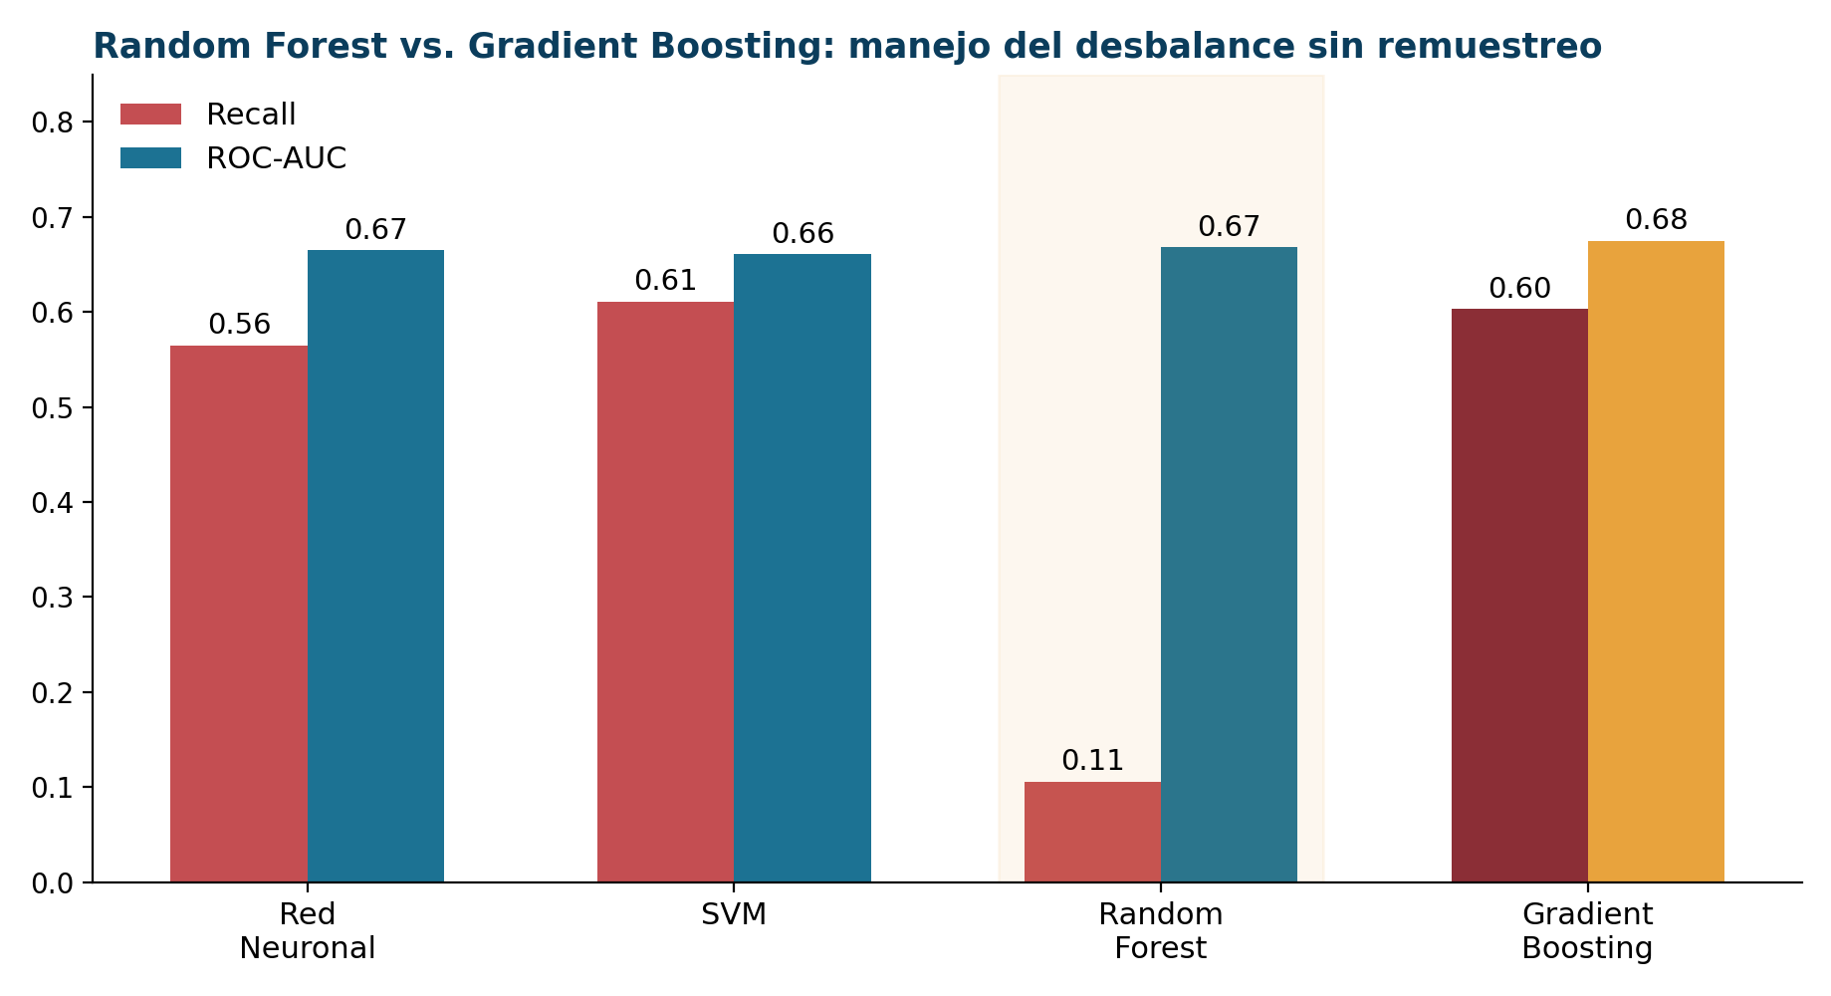
07 · CONCLUSIONES
Conclusiones e insights clínicos
Tipo de alta e historial previo dominan
discharge_disposition_id y number_inpatient encabezan la importancia en los 4 modelos -consistente con el EDA (sección 2/3).
Demográficas, poco valor predictivo
race y gender tienen la menor asociación con el target de todas las variables analizadas (V de Cramér ≈ 0.02).
Gradient Boosting: el más robusto sin remuestrear
Sin SMOTE ni undersampling, solo con class_weight="balanced", GB logra recall=0.60 -casi igual al SVM remuestreado (0.61)-, mientras que Random Forest con la misma estrategia apenas llega a 0.11.
Diabetes 130-US Hospitals — Trabajo Final de Análisis de Datos e IA
8 / 8
Notes:
Cierre con los cuatro modelos comparados (Red Neuronal, SVM, Random Forest, Gradient Boosting), todos sobre las mismas 25 variables seleccionadas por consenso. Dos hallazgos centrales: (1) la importancia de variables es consistente entre los cuatro modelos y con el EDA -discharge_disposition_id y number_inpatient (discretizado) dominan siempre, lo que da confianza en que la señal es real y no un artefacto de un modelo en particular. (2) El hallazgo más interesante desde el punto de vista metodológico: Random Forest y Gradient Boosting reciben exactamente el mismo tratamiento (class_weight='balanced', sin SMOTE ni undersampling), pero responden de forma muy distinta -Gradient Boosting compensa el desbalance casi tan bien como los modelos remuestreados (recall=0.60), mientras que Random Forest prácticamente no lo logra (recall=0.11). La explicación técnica: en Random Forest, class_weight pondera el criterio de impureza al construir cada árbol y el voto de bagging, pero con cientos de árboles promediados el umbral de decisión por defecto sigue quedando dominado por la clase mayoritaria. En Gradient Boosting, el peso de clase se aplica directamente sobre el gradiente de la función de pérdida en cada iteración de boosting, lo que empuja de forma mucho más efectiva y acumulativa la predicción hacia la clase minoritaria. Conclusión práctica: no alcanza con 'confiar en que el algoritmo lo resuelve solo' de forma genérica -depende fuertemente de qué algoritmo y cómo implementa el balance de clases internamente.

